Slide 1
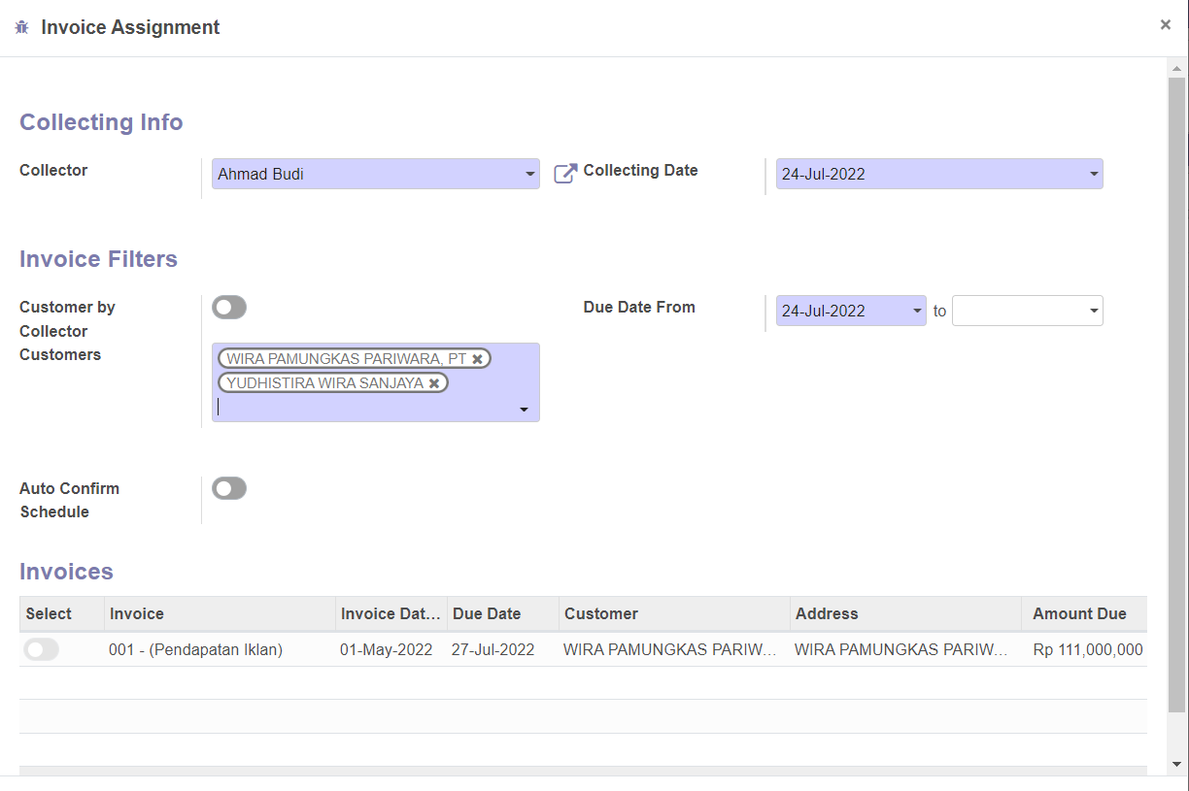
X
Aged : 120
Diinput oleh head collection, customer sudah tercantum nama collector

Slide 2
Target pembayaran
Tanggal Bayar Jumlah Bayar Type Pembayaran
28 Juli 2022
30 Juli 2022
111.000.000
Giro no 202200110
Form collector, Target pembayaran yang akan dijadikan cash flow projection

Slide 3
